Slide 1

Windows Movie Maker
برنامج صانع الأفلام من ويندوز

Slide 2
ماهو الموفى ميكر ؟
هو برنامج لعمل تحرير للفيديوهات والمونتاج من شركة ميكروسوفت و يعتبر ممتاز حيث يسجل من الفيديو والكاميرا وكارت التلفزيون وكل صوت أي كان مصدره وعمل ألبومات للصور بأسلوب جميل بأصوات عليها وأيضاً التأثيرات والكتابات على الفيديو وغيرها من الأعمال الكثيرة وهو موجود داخل جهاز الكمبيوتر لكل شخص .
أنه من أفضل البرامج الخاصة بالإخراج وعمل المونتاج للصور الخاصة لقطات من الفيديو ومقاطع الجوال والأهم أنه سهل الإستخدام يستعمله الهواة والمحترفين معاً.

Slide 3
تشغيل البرنامج :
البرنامج يأتي بشكل افتراضي مع نظام التشغيل ويندوز .
من قائمة :
إبدأ > برامج > برامج ملحقة
Start > All Programs > Accessories
اذا لم يكن البرنامج موجود لديك فقم بتحميله من الانترنت .

Slide 4
وظائف البرنامج
إضافة تأثيرات ومراحل إنتقاليه بين مشاهد الصور أو الفيديو .
إمكانية دمج و تقسيم الأفلام وحذف المشاهد الغير المرغوب فيها .
فصل الصوت عن الفيلم و إضافة أى صوت أخر مكانه .
حفظ حقوقك على كامل الفيلم بإضافة شعار أوصورة أو كتابة .
تشغيل خلفية صوتية مع صوت الفيديو الأصلي مع التحكم بينهم .
عمل ترجمة للفيديو بطريقة إحترافية بكتابة الترجمة على الفيلم .
ضغط ملفات الفيديو ذو المساحات الكبيرة بحجم أقل بكثير .

Slide 5
وظائف البرنامج
دمج ملفات الفيديو في مقطع فيديو واحد .
دمج ملفات الصوت في مقطع صوتي واحد .
تقطيع ملفات الفيديو و الصوت كما ثم حفظ اي مقطع منها .
يقوم بعمل فلترات جميلة على الصورة أو أي مقطع لملفات الفيديو .
يمكن وصله بالكاميرا والتسجيل مباشرة منهم ثم الحفظ .
إلتقاط اي صورة من الفيلم في هيئة صورة .

Slide 6
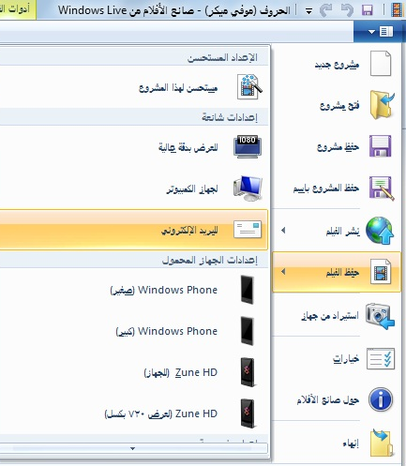
طرق حفظ الملف في البرنامج :
حفظ كفلم :
لفتحه بصيغة فيديو على الكمبيوتر
أو إي جهاز محمول أو إرساله
بالبريد الإلكتروني و بأحجام
مختلفة حسب دقة العرض.
حفظ كمشروع :
للتمكن من إعادة فتحه
و عمل تعديلات عليه .

